Slide 1


TRƯỜNG ĐẠI HỌC ĐÀ LẠT KHOA CÔNG NGHỆ THÔNG TIN
BÁO CÁO ĐỒ ÁN CHUYÊN NGÀNH
ĐỀ TÀI
TÌM HIỂU VÀ TRIỂN KHAI HỆ THỐNG MẠNG VỚI TƯỜNG LỬA PFSENSE
Giảng viên hướng dẫn: Thầy Lê Thiên Anh
Sinh viên thực hiện: Nguyễn Nhật Trường – 2111903
Đinh Lê Quang Huy – 2111838
Phạm Anh Quân - 2113014
1

Slide 2
01
04
Tiến độ thực hiện
02
05
Kết luận và định hướng phát triển
03
06
Demo kết quả
Đóng góp của thành viên
Nội dung báo cáo
Giới thiệu đề tài
Nội dung đề tài
2

Slide 3
01
GIỚI THIỆU ĐỀ TÀI
3

Slide 4
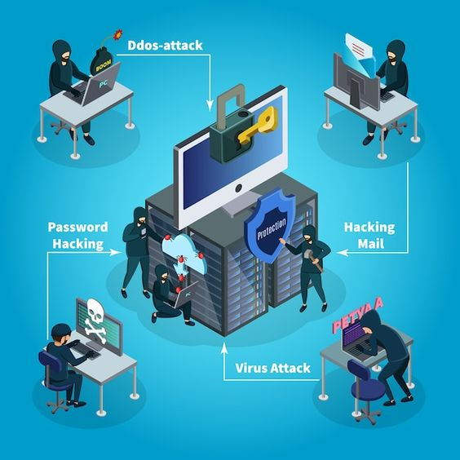
LÝ DO CHỌN ĐỀ TÀI
Những năm gần đây, việc lừa đảo trực tuyến và tấn công mạng đã trở nên phức tạp. Các doanh nghiệp nhỏ và người dùng internet có bảo mật không cao đang là đối tượng chính của những vấn đề này.
Những cuộc tấn công đều nhắm đến cơ sở dữ liệu của công ty, doanh nghiệp hay người dùng.
Với các lý do trên, khi tiếp xúc với môi trường mạng, firewall đã trở thành thứ quan trọng nhất cần chú ý vào. PfSense là hệ thống firewall được lựa chọn để trở thành công cụ trợ giúp bảo vệ, quản lý mạnh mẽ và linh hoạt.
4

Slide 5
02
NỘI DUNG ĐỀ TÀI
5

Slide 6
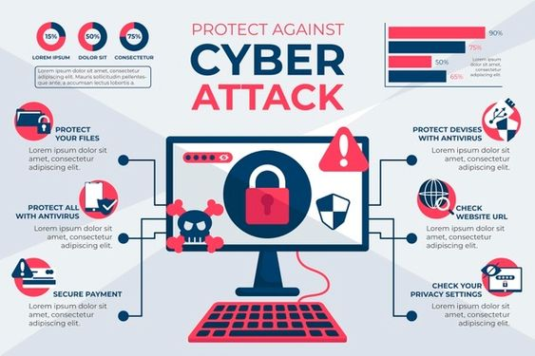
MỤC TIÊU ĐỀ TÀI
SECURITY
COMPANY AND USERS
Giúp cho các cá nhân hay doanh nghiệp có được sự bảo mật khỏi các cuộc tấn công mạng DOS hay DDOS.
Bảo vệ các hệ thống và dữ liệu riêng tư trong mạng khỏi bị truy cập trái phép.
Bảo vệ quá trình chuyển đổi, hoạt động và dữ liệu bí mật của doanh nghiệp khỏi các cuộc tấn công và rò rỉ bảo mật.
Áp dụng những kiến thức để tạo một hệ thống mạng với tường lửa PfSense.
Tăng kỹ năng làm việc nhóm.
6

Slide 7

MỘT SỐ LÝ THUYẾT
Snort là gì?
Snort là một hệ thống phát hiện và ngăn chặn xâm nhập. Nó có thể được cấu hình để đơn giản ghi lại các sự kiện mạng phát hiện được vào log và chặn chúng.
Snort hoạt động bằng cách sử dụng các quy tắc. Quy tắc của Snort có thể được tạo ra tùy chỉnh bởi người dùng, hoặc bất kỳ bộ quy tắc có sẵn cũng có thể được kích hoạt và tải xuống.
7

Slide 8

MỘT SỐ LÝ THUYẾT
Squid Proxy là gì?
Squid Proxy là gói tiện ích bổ sung, mã nguồn mở có chức năng để caching và forwarding.
Squid proxy cũng cung cấp tính năng lọc và kiểm soát truy cập, cho phép người quản trị kiểm soát các trang web mà người dùng có thể truy cập và theo dõi việc sử dụng internet của họ.
7

Slide 9
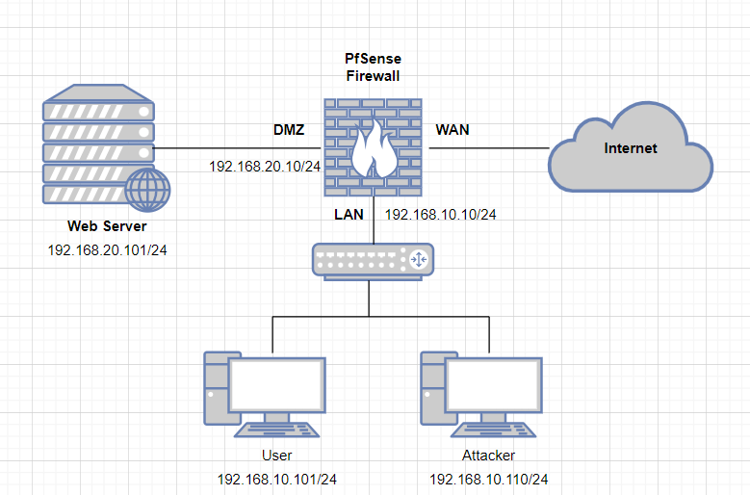
TRIỂN KHAI MÔ HÌNH HỆ THỐNG TẤN CÔNG
9

Slide 10
03
DEMO KẾT QUẢ
18

Slide 11
04
TIẾN ĐỘ THỰC HIỆN
10

Slide 12
TIẾN ĐỘ THỰC HIỆN
Đã tìm hiểu xong các lý thuyết cần thiết về hai dịch vụ Snort và Squid Proxy.
Cài đặt và triển khai thành công việc tấn công người dùng.
Thành công trong việc bảo vệ người dùng khỏi việc bị tấn công (slowloris, nmap, ssh brute-force, ftp brute-force).
11

Slide 13
05
KẾT LUẬN VÀ ĐỊNH HƯỚNG PHÁT TRIỂN
14

Slide 14
KẾT LUẬN
Tấn công người dùng mạng là một trong những mối đe đoạ phổ biến và nguy hiểm nhất hiện nay, bằng cách sử dụng các phương thức xâm nhập như DOS hay DDOS chúng đã có thể thu thập được dữ liệu người dùng.
Firewall Pfsense cung cấp nhiều tính năng bảo mật mạng mạnh như VPN, IDS/IPS, Web Proxy Cache. Bằng cách kết hợp các tính năng này, người dùng có thể tăng cường bảo mật hệ thống, phát hiện và ngăn chặn kịp thời các cuộc tấn công mạng vào người dùng mạng.
15

Slide 15
ĐỊNH HƯỚNG PHÁT TRIỂN
Trong tương lai, sẽ tích hợp nhiều công nghệ bảo mật mới như machine learning (học máy) và Artificial Intelligence (AI) vào tường lửa Pfsense nhằm nâng cao khả năng phát hiện và ngăn chặn tấn công mạng hiệu quả hơn.
Luôn cập nhật và áp dụng các tính năng bảo mật có trên Pfsense, tăng cường kiến thức và ý thức về việc bảo mật mạng cho người dùng.
Tiếp tục hoàn thiện báo cáo tổng kết đề tài đồ án.
15

Slide 16
06
ĐÓNG GÓP CỦA THÀNH VIÊN
12

Slide 17
BẢNG PHÂN CÔNG
MSSV | Họ Và Tên | Phân Công | Tiến Độ
2111903 | Nguyễn Nhật Trường | Triển khai tấn công và bảo vệ người dùng | 90%
2111838 | Đinh Lê Quang Huy | Tìm hiểu về các thủ thuật tấn công, Squid Proxy | 90%
2113014 | Phạm Anh Quân | Tìm hiểu về Snort, rules | 90%
13

Slide 18


